Slide 1
Presentación
Autor: Jaime Aguilá Sánchez Ciclo Desarrollo de Aplicaciones Web Memoria del Proyecto de DAW IES Abastos. Curso 2015/16. Grupo 7S. 27 de Mayo de 2016 Tutor individual: Heike Bonilla

Slide 2
Introducción

Slide 3
Desarrollo gestión de proyectos
Introducción

Slide 4
Definición del proyecto
Introducción
Desarrollar una web MVC en PHP

Slide 5

Definición del proyecto
Introducción
Desarrollar una web MVC en PHP

Slide 6

Definición del proyecto
Introducción
Desarrollar una web MVC en PHP

Slide 7

Definición del proyecto
Introducción
Desarrollar una web MVC en PHP

Slide 8

Definición del proyecto
Introducción
Desarrollar una web MVC en PHP

Slide 9

Definición del proyecto
Introducción
Desarrollar una web MVC en PHP

Slide 10
Objetivos
Objetivos y planificación

Slide 11
Objetivos
Objetivos y planificación
Proyecto
Un panel de entrada

Slide 12
Objetivos
Objetivos y planificación
Proyecto
Un panel de entrada
El acceso de tres roles distintos

Slide 13
Objetivos
Objetivos y planificación
Proyecto
Un panel de entrada
El acceso de tres roles distintos
Permitir dar de alta alumnos y profesores

Slide 14
Objetivos
Objetivos y planificación
Proyecto
Un panel de entrada
El acceso de tres roles distintos
Permitir dar de alta alumnos y profesores
Permitir dar de alta proyectos

Slide 15
Objetivos
Objetivos y planificación
Proyecto
Un panel de entrada
El acceso de tres roles distintos
Permitir dar de alta alumnos y profesores
Permitir dar de alta proyectos
Permitirnos realizar búsquedas

Slide 16
Objetivos
Objetivos y planificación
Proyecto
Un panel de entrada
El acceso de tres roles distintos
Permitir dar de alta alumnos y profesores
Permitir dar de alta proyectos
Permitirnos realizar búsquedas
Realizar nuestro propio MVC en PHP.

Slide 17
Objetivos
Objetivos y planificación
Proyecto
Un panel de entrada
El acceso de tres roles distintos
Permitir dar de alta alumnos y profesores
Permitir dar de alta proyectos
Permitirnos realizar búsquedas
Realizar nuestro propio MVC en PHP.
Aprender a usar o crear algún tipo de plantillas.

Slide 18
Objetivos
Objetivos y planificación
Proyecto
Personales
Un panel de entrada
El acceso de tres roles distintos
Permitir dar de alta alumnos y profesores
Permitir dar de alta proyectos
Permitirnos realizar búsquedas
Realizar nuestro propio MVC en PHP.
Aprender a usar o crear algún tipo de plantillas.
Obtener el título de Técnico en Desarrollo de Aplicaciones Web.

Slide 19
Objetivos
Objetivos y planificación
Proyecto
Personales
Un panel de entrada
El acceso de tres roles distintos
Permitir dar de alta alumnos y profesores
Permitir dar de alta proyectos
Permitirnos realizar búsquedas
Realizar nuestro propio MVC en PHP.
Aprender a usar o crear algún tipo de plantillas.
Obtener el título de Técnico en Desarrollo de Aplicaciones Web.
Aprender MVC sobre PHP

Slide 20
Objetivos
Objetivos y planificación
Proyecto
Personales
Un panel de entrada
El acceso de tres roles distintos
Permitir dar de alta alumnos y profesores
Permitir dar de alta proyectos
Permitirnos realizar búsquedas
Realizar nuestro propio MVC en PHP.
Aprender a usar o crear algún tipo de plantillas.
Obtener el título de Técnico en Desarrollo de Aplicaciones Web.
Aprender MVC sobre PHP
Profundizar en las seguridad de las aplicaciones Web

Slide 21
Objetivos
Objetivos y planificación
Proyecto
Personales
Un panel de entrada
El acceso de tres roles distintos
Permitir dar de alta alumnos y profesores
Permitir dar de alta proyectos
Permitirnos realizar búsquedas
Realizar nuestro propio MVC en PHP.
Aprender a usar o crear algún tipo de plantillas.
Obtener el título de Técnico en Desarrollo de Aplicaciones Web.
Aprender MVC sobre PHP
Profundizar en las seguridad de las aplicaciones Web
Obtener herramientas de trabajo en PHP

Slide 22
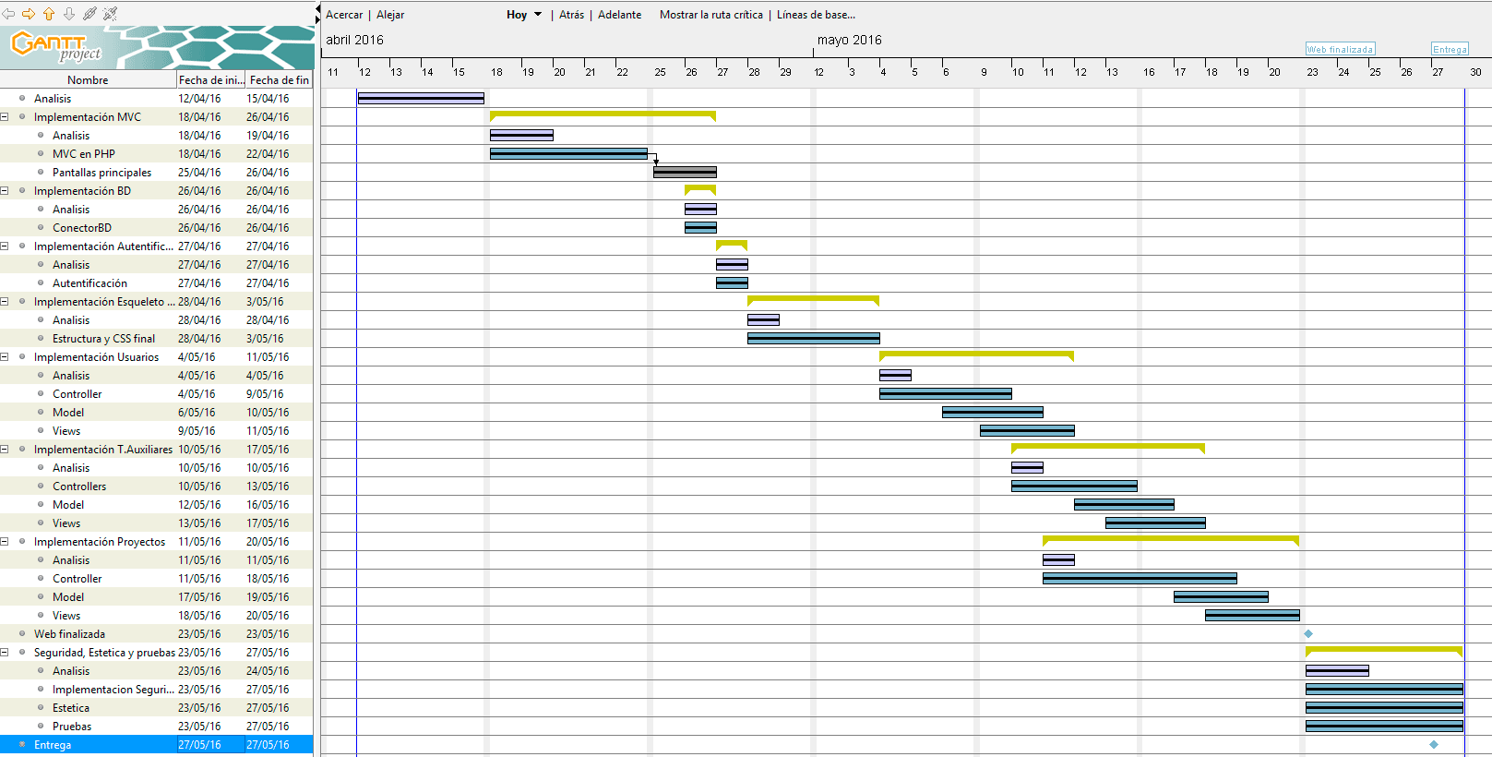
Planificación
Objetivos y planificación

Slide 23
Diseño

Slide 24
Requisitos mínimos
Diseño
Servidor
Windows Server o Linux.
Servidor web, IIS o Apache (el proyecto está desarrollado sobre IIS)
Tener instalado MySQL
Acceso a la maquina desde internet, a ser posible con un DNS fijo.
Cliente
Acceso a internet
Un navegador moderno con JavaScript activado.

Slide 25
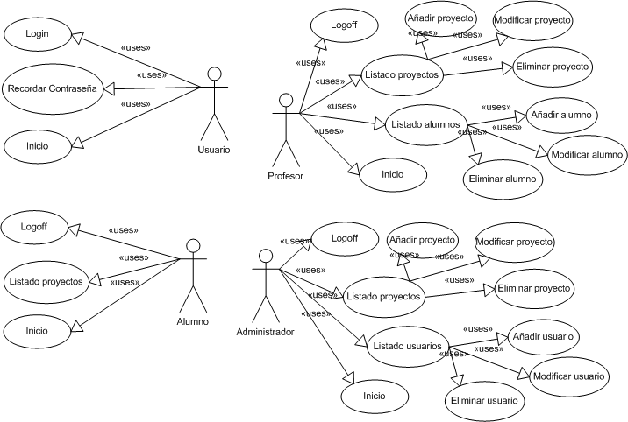
Diagrama de casos de uso
Diseño

Slide 26
Diagrama de clases
Diseño

Slide 27
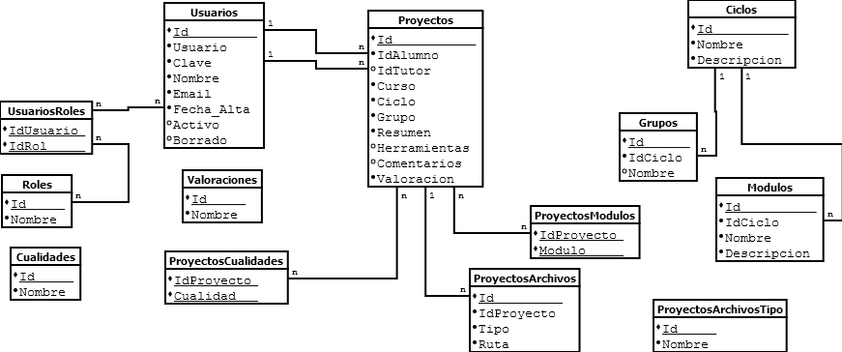
Diagrama de clases
Diseño

Slide 28
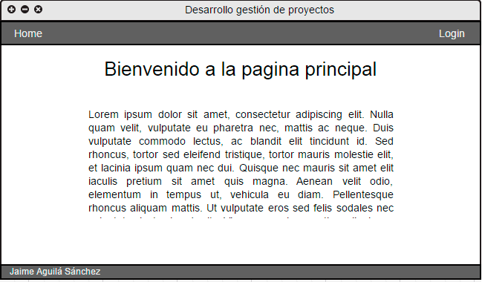
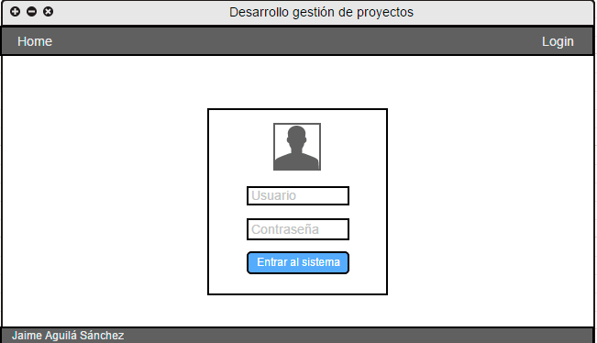
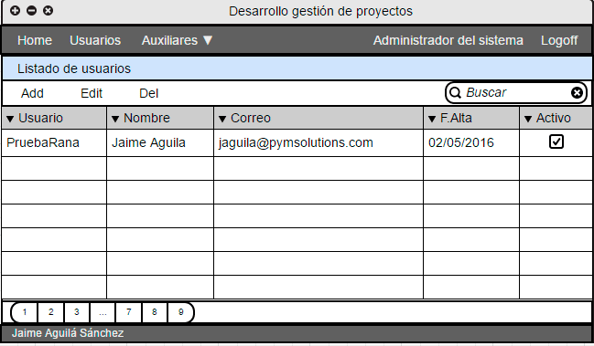
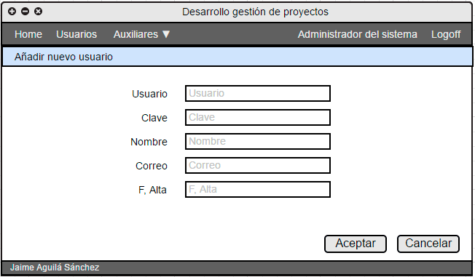
Mockups o diseños previos
Diseño

Slide 29
Tecnologías y Herramientas

Slide 30
Tecnologías y herramientas
Tecnologías y Herramientas
PHP
MVC sobre PHP
MySQL
IIS
Jquery
Framework easyui
Control de versiones
Git
GitHub

Slide 31
Implementación

Slide 32
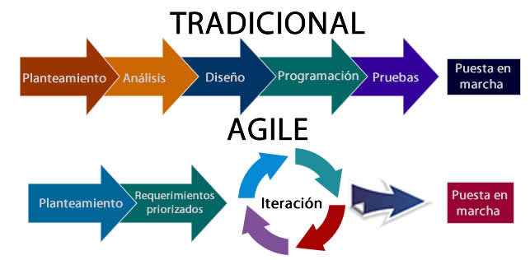
Metodología
Implementación
Metodologías Ágiles frente a las tradicionales

Slide 33
Refactorización
Implementación
Refactorizar es realizar una transformación al código preservando su comportamiento, modificando sólo su estructura interna para mejorarlo.

Slide 34
Patrones de diseño
Implementación

Slide 35
Patrones de diseño
Implementación
Que son
Elementos reusables.

Slide 36
Patrones de diseño
Implementación
Que son
Elementos reusables.
Soluciones a problemas ya conocidos.

Slide 37
Patrones de diseño
Implementación
Que son
Elementos reusables.
Soluciones a problemas ya conocidos.
Herramientas de aprendizaje.

Slide 38
Patrones de diseño
Implementación
Que son
Que no son
Elementos reusables.
Soluciones a problemas ya conocidos.
Herramientas de aprendizaje.
Imposiciones de diseño.

Slide 39
Patrones de diseño
Implementación
Que son
Que no son
Elementos reusables.
Soluciones a problemas ya conocidos.
Herramientas de aprendizaje.
Imposiciones de diseño.
Soluciones milagrosas.

Slide 40
Patrón Singleton
Implementación

Slide 41
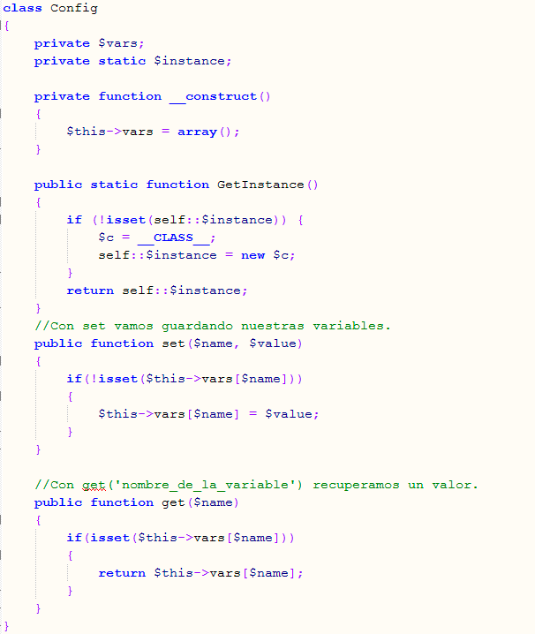
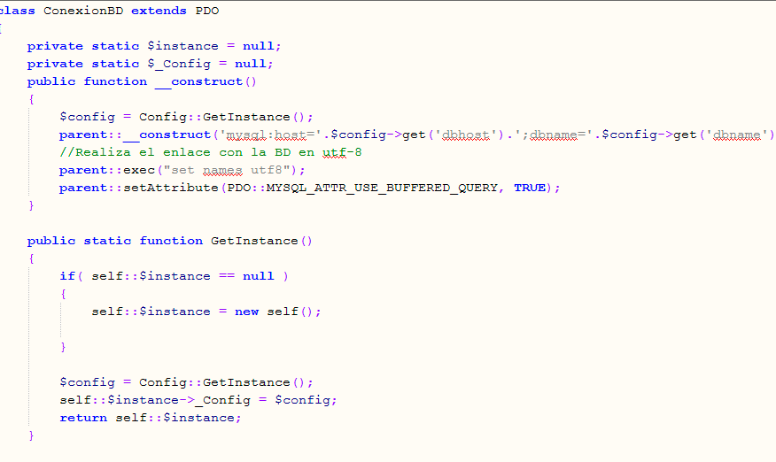
Patrón Singleton
Implementación

Slide 42
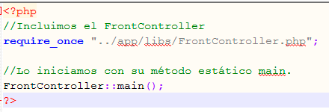
Patrón FrontController
Implementación
Index.php

Slide 43
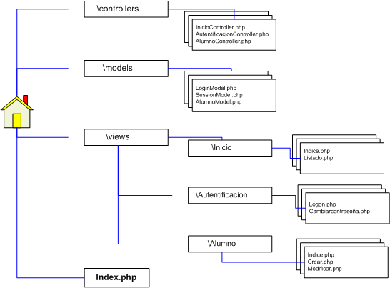
Patrón MVC
Implementación

Slide 44
Seguridad

Slide 45
Seguridad
Seguridad
Control de acceso (app / web)

Slide 46
Seguridad
Seguridad
Control de acceso
Verbos HTTP

Slide 47
Seguridad
Seguridad
Control de acceso
Verbos HTTP
Filtrado de parámetros

Slide 48
Seguridad
Seguridad
Control de acceso
Verbos HTTP
Filtrado de parámetros
Sanitización, capitalizado, normalizado

Slide 49
Seguridad
Seguridad
Control de acceso
Verbos HTTP
Filtrado de parámetros
Sanitización, capitalizado, normalizado
XSS

Slide 50
Seguridad
Seguridad
Control de acceso
Verbos HTTP
Filtrado de parámetros
Sanitización, capitalizado, normalizado
XSS
Inyección de SQL

Slide 51
Seguridad
Seguridad
Control de acceso
Verbos HTTP
Filtrado de parámetros
Sanitización, capitalizado, normalizado
XSS
Inyección de SQL
CSRF – Cross Site Request Forgery

Slide 52
Demo

Slide 53
Resultados y conclusiones

Slide 54

Estado Actual
Resultados y conclusiones
Objetivos del Proyecto
Un panel de entrada
El acceso de tres roles distintos
Permitir dar de alta alumnos y profesores
Permitir dar de alta proyectos
Permitirnos realizar búsquedas
Realizar nuestro propio MVC en PHP.
Aprender a usar o crear algún tipo de plantillas

Slide 55
Estado Actual
Resultados y conclusiones
Objetivos del Proyecto
Un panel de entrada
El acceso de tres roles distintos
Permitir dar de alta alumnos y profesores
Permitir dar de alta proyectos
Permitirnos realizar búsquedas
Realizar nuestro propio MVC en PHP.
Aprender a usar o crear algún tipo de plantillas

Slide 56
Estado Actual
Resultados y conclusiones
Objetivos del Proyecto
Un panel de entrada
El acceso de tres roles distintos
Permitir dar de alta alumnos y profesores
Permitir dar de alta proyectos
Permitirnos realizar búsquedas
Realizar nuestro propio MVC en PHP.
Aprender a usar o crear algún tipo de plantillas

Slide 57
Estado Actual
Resultados y conclusiones
Objetivos del Proyecto
Un panel de entrada
El acceso de tres roles distintos
Permitir dar de alta alumnos y profesores
Permitir dar de alta proyectos
Permitirnos realizar búsquedas
Realizar nuestro propio MVC en PHP.
Aprender a usar o crear algún tipo de plantillas

Slide 58
Estado Actual
Resultados y conclusiones
Objetivos del Proyecto
Un panel de entrada
El acceso de tres roles distintos
Permitir dar de alta alumnos y profesores
Permitir dar de alta proyectos
Permitirnos realizar búsquedas
Realizar nuestro propio MVC en PHP.
Aprender a usar o crear algún tipo de plantillas

Slide 59
Estado Actual
Resultados y conclusiones
Objetivos del Proyecto
Un panel de entrada
El acceso de tres roles distintos
Permitir dar de alta alumnos y profesores
Permitir dar de alta proyectos
Permitirnos realizar búsquedas
Realizar nuestro propio MVC en PHP.
Aprender a usar o crear algún tipo de plantillas

Slide 60
Estado Actual
Resultados y conclusiones
Objetivos del Proyecto
Un panel de entrada
El acceso de tres roles distintos
Permitir dar de alta alumnos y profesores
Permitir dar de alta proyectos
Permitirnos realizar búsquedas
Realizar nuestro propio MVC en PHP.
Aprender a usar o crear algún tipo de plantillas

Slide 61
Posibilidades futuras
Resultados y conclusiones

Slide 62
Posibilidades futuras
Resultados y conclusiones
Implementar un sistema similar al de NET para añadir a los modelos propiedades de validación, de forma que no tengamos que estar realizando las validaciones a mano.

Slide 63
Posibilidades futuras
Resultados y conclusiones
Implementar un sistema similar al de NET para añadir a los modelos propiedades de validación, de forma que no tengamos que estar realizando las validaciones a mano.
Implementar la localización de la aplicación para que el producto soporte el diversos idiomas.

Slide 64
Valoración personal
Resultados y conclusiones

Slide 65
Valoración personal
Resultados y conclusiones

Slide 66
Valoración personal
Resultados y conclusiones
He aprendido mucho de MVC y su gestión de plantillas

Slide 67
Valoración personal
Resultados y conclusiones
He aprendido mucho de MVC y su gestión de plantillas
He Profundizado en la seguridad de aplicaciones Web

Slide 68
Despedida y Preguntas
Despedida
Agradecimientos a mis profesores y en especial a Heike Bonilla que ha sido la tutora que me ha guiado.

Slide 69

Despedida y Preguntas
Despedida
Agradecimientos a mis profesores y en especial a Heike Bonilla que ha sido la tutora que me ha guiado.

